Slide 1
第七章 动态规划
动态规划是用来解决多阶段决策过程最优化的一种数量方法。其特点在于，可以把困难的多阶段决策问题变换成一系列互相联系较容易的单阶段问题，解决了这一系列较容易的单阶段问题，也就解决了这个困难的多阶段决策问题。
基本概念
最优性原理

Slide 2
多阶段决策问题：
是动态决策问题的一种特殊形式；
在多阶段决策过程中,系统的动态过程可以按照时间进程分为状态相互联系而又相互区别的各个阶段；
每个阶段都要进行决策,目的是使整个过程的决策 达到最优效果。
决策
决策
决策
状态
状态
状态
状态
…
1
2
n
动态规划7-1

Slide 3
动态规划是求解某类问题的一种方法，是考察问题的一种途径，而不是一种算法。必须对具体问题进行具体分析，运用动态规划的原理和方法，建立相应的模型，然后再用动态规划方法去求解。
不包含时间因素的静态决策问题（本质上是一次决策问题）也可以适当地引入阶段的概念，作为多阶段的决策问题用动态规划方法来解决。
动态规划7-1

Slide 4
例7-3 某工厂根据市场调查情况,需制定今后四个月的生产计划。该产品在4个月内的需求量如下：
月份 | 1 | 2 | 3 | 4
需求量 | 2 | 3 | 2 | 4
假定生产每批产品的固定成本费为3000元，每单位产品生产成本费为1000元，库存费用为每月500元，并且假定1月初和4月末均无产品库存。该厂如何安排各个月的生产与库存，使总成本最小？
动态规划7-1

Slide 5
















最短路问题
例
下图给出了一个线路网络。从A点要铺设一条管道到G点,其两点间连线上的数字表示两点间的距离。
问题：求一条由A到G的铺管线路使总距离为最短。
6
1
8
2
3
3
3
2
6
5
5
5
4
5
8
1
2
4
7
3
2
3
3
6
3
6
6
8
3
4
动态规划7-1

Slide 6
基本概念
  （1）阶段（Stage）:一般按时间和空间的自然特征来划分，且要便于把问题的过程转化为多阶段决策过程，使每一阶段都可以做出不同的决策。描述阶段的变量称为阶段变量，通常用k表示。
  （2）状态（State）：表示阶段开始所处的自然状况或客观条件，通常是一个数或一组数，状态变量用变量S_{k}表示。状态变量必须具有如下两个性质：
  可知性
  无后效性
系统从某个阶段后的发展，完全由本阶段所处的状态及其往后的决策决定，与系统以前的状态和决策无关。
动态规划7-2

Slide 7
基本概念
  （2）状态（State）：表示阶段开始所处的自然状况或客观条件，通常是一个数或一组数，状态变量用变量S_{k}表示。
  状态变量的取值范围，称为状态可能集。
阶段1的终止状态
阶段2的初始状态
决策
决策
决策
状态
状态
状态
状态
…
1
2
n
阶段1的初始状态
动态规划7-2

Slide 8
基本概念
  （3）决策（Decision）：从该状态到下一阶段状态的演变方式的选择。决策也可用一个数或一组数表示，称为决策变量，用x_{k}表示。其取值常限制在某范围内，此范围称为允许决策集合，记为D_{k}(x_{k})。
  （4）策略（Policy）：决策的序列。由所有各阶段的决策组成的序列称为全过程策略。能够达到总体最优的策略叫做最优策略。从第k个阶段开始到最后阶段的决策组成序列称为k子过程策略，简称k子策略。
动态规划7-2

Slide 9
基本概念
  （5）状态转移方程：S_{k+1}的值随S_{k}和x_{k}的值变化而变化的对应关系：
  S_{k+1} = T_{k}(S_{k}，x_{k})
  变换函数可以是确定型或随机型。
  （6）效益函数：衡量所实现过程优劣的一种数量指标。
  R_{k} = R(S_{k},x_{k};… ;S_{n},x_{n})
  R_{k} 的最优值是最优函数值，即k子策略的最优值，记为f_{k}(s_{k}) 。
  阶段效益：r_{k}(s_{k},x_{k})表示在第k阶段的s_{k}状态下做出x_{k}决策时取得的效益值。
动态规划7-2

Slide 10
决策x_{k}(s_{k})
决策
x_{k+1}(s_{k+1})
阶段k
T(s_{k},x_{k})
阶段k+1
T(s_{k+1},x_{k+1})
状态
s_{k}
状态
S_{k+1}
状态
S_{k+2}
r_{k}(s_{k},x_{k})
r_{k+1}(s_{k+1},x_{k+1})
动态规划7-2

Slide 11
R_{k}= r_{k}(s_{k},x_{k})⊙r_{k+1}(s_{k+1},x_{k+1})⊙ … ⊙ r_{n}(s_{n},x_{n})
若⊙为加法
R_{k}= r_{k}(s_{k},x_{k})+r_{k+1}(s_{k+1},x_{k+1})+ …+ r_{n}(s_{n},x_{n})
通常以minR_{k} (或maxR_{k} ) 为动态规划的优化目标。
动态规划7-2

Slide 12
最优化原理
不管在此最优策略上的某个状态以前的状态和决策如何，对该状态来说，以后的所有决策必定构成最优子策略。也就是说最优策略的任一个子策略也是最优的。
动态规划7-2

Slide 13
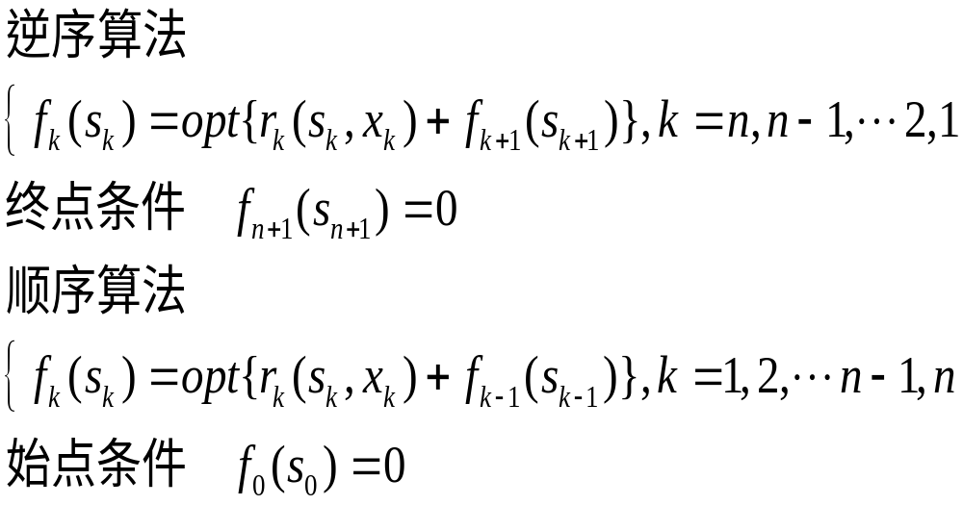
基本方程

Slide 14
动态规划求解步骤：
1、确定问题的阶段和编号
2、确定状态变量 s_{k}
3、确定决策变量 x_{k}（用 x_{k}*表示该阶段的最优决策）
4、确定状态转移方程
5、确定指标函数
动态规划7-2

Slide 15
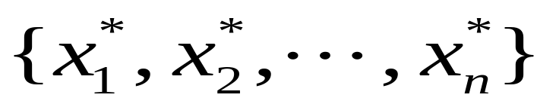
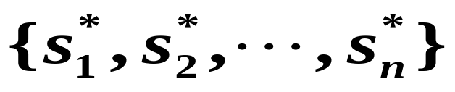
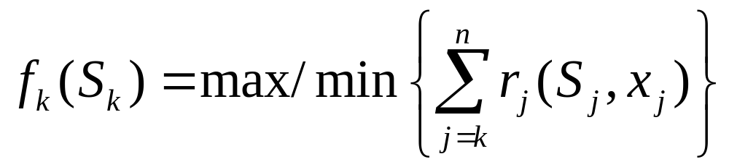
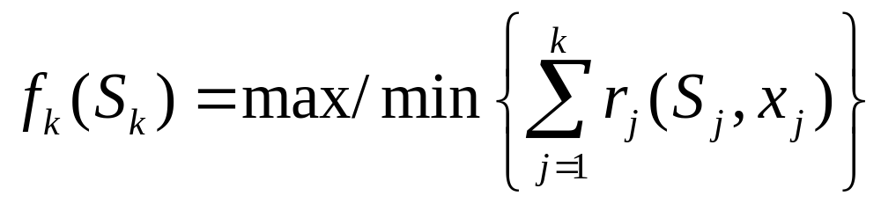
解多阶段决策过程问题，求出
最优策略，即最优决策序列
最优路线，即执行最优策略时的状态序列
最优目标函数值
动态规划7-2

Slide 16
动态规划的分类
按决策的性质分：时间多段决策过程和空间多段决策过程；
按决策允许集合的连续性分：连续多段决策过程和离散多段决策过程；
按决策序列中的决策数分：有限多段决策过程和无限多段决策过程；
按状态变换的随机性分：确定性多段决策过程和随机性多段决策过程；
按决策序列与时间起点的分析分：定常多段决策过程和非定常多段决策过程。

